Slide 1


Agenda
人民幣債券交易策略
經濟弱復甦 ── 偏多操作為主
美債交易策略
CPI逐步降低 ── 利率區間震盪走低

Slide 2
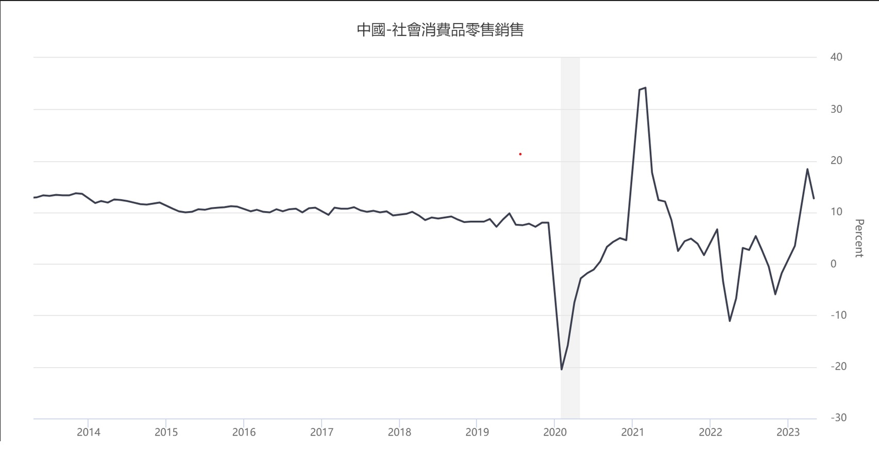
中國經濟三駕馬車復甦動能不如預期 ── 消費
2020年以前年增率約10%
2021-2023兩年折合年增率約2.5%

Slide 3
中國經濟三駕馬車復甦動能不如預期 ── 消費
居民約70%資產為房地產

Slide 4
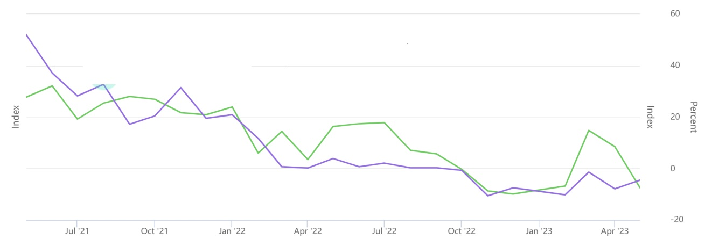

中國經濟三駕馬車復甦動能不如預期──進出口

Slide 6

108金融市場MA 結訓簡報
王信閎
銀行金融交易處 固定收益部IRD

Slide 7
Agenda
交易策略
逆勢交易 ── 布林通道+RSI
標債前後價格動能分析
增進客戶端Flow之策略
USD SI + USDTWD FX SWAP

Slide 8

中國經濟三駕馬車動能復甦不如預期 ── 消費
逆勢操作
做多訊號
利率向下穿越布林通道上限
前一天RSI>70，顯示超賣
做空訊號
利率向上穿越布林通道下限
前一天RSI<30，顯示超買

Slide 9
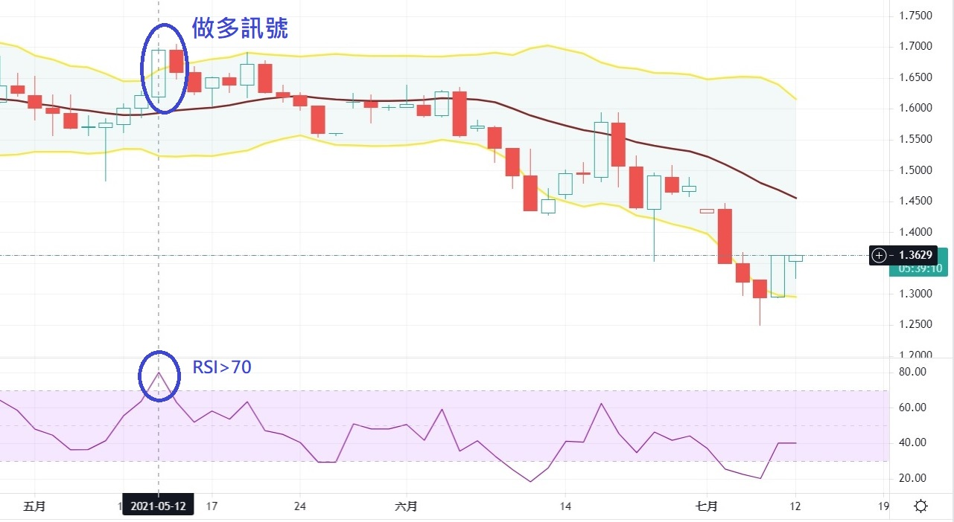

逆勢做多 ─ 債券超賣，預期利率短期反轉向下

Slide 10
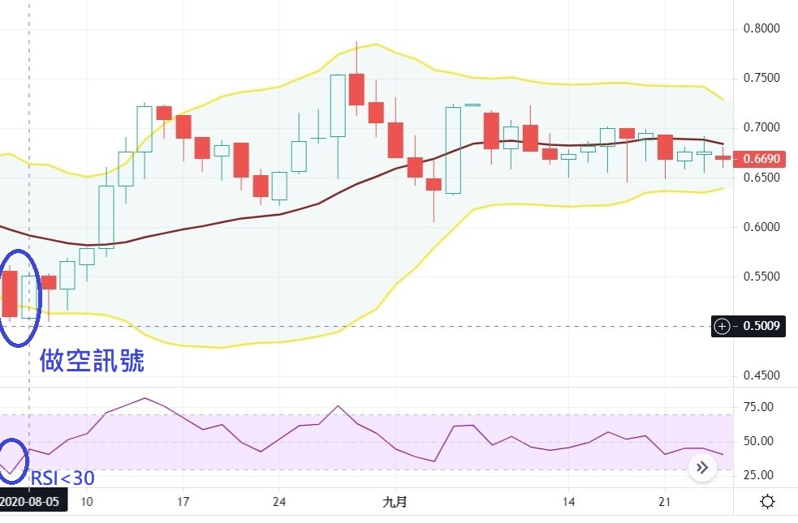
逆勢做空 ─ 債券超買，預期利率短期反轉向上

Slide 11
交易策略 ─ 逆勢操作回測
回測規則:
標的為10年期美債殖利率
以布林通道+RSI判斷超買超賣狀況，以逆勢操作為主
進場條件:布林通道(20天,2,2)、RSI(6天,30,70)
做多: 向下穿越布林通道上限，前一天RSI>70
做空: 向上穿越布林通道下限，前一天RSI<30
出場條件:停利停損12BP，若皆無碰到則10天後出場

Slide 12
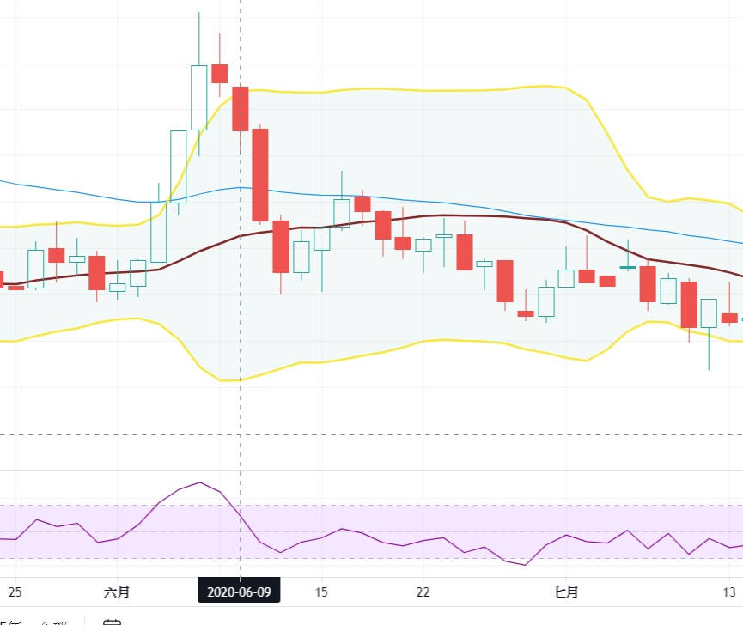

逆勢操作回測 ─ 多單出場舉例
12BP停損
做多在0.827%
12BP停利

Slide 13
逆勢操作回測 ─ 多單出場舉例(停利)
做多在0.827%
0.707%, 12BP停利出場

Slide 14
逆勢操作回測 ─ 多單出場舉例(十天後出場)
10天後0.757%出場獲利7BP
做多在0.827%
十天內皆無碰到0.707%

Slide 15
決定口數 ─ 近期是否觸發RSI背離訊號
以放空訊號條件為例:
近期區間 : 最近三天內
前期參考區間 : 近期區間前15天內
近期區間內利率破前低，但RSI未破前低
一旦RSI較前日回升，即觸發背離訊號
若逆勢操作策略(布林通道)五天內同時觸發RSI背離訊號
則口數放大為40口
若無，則維持20口

Slide 16
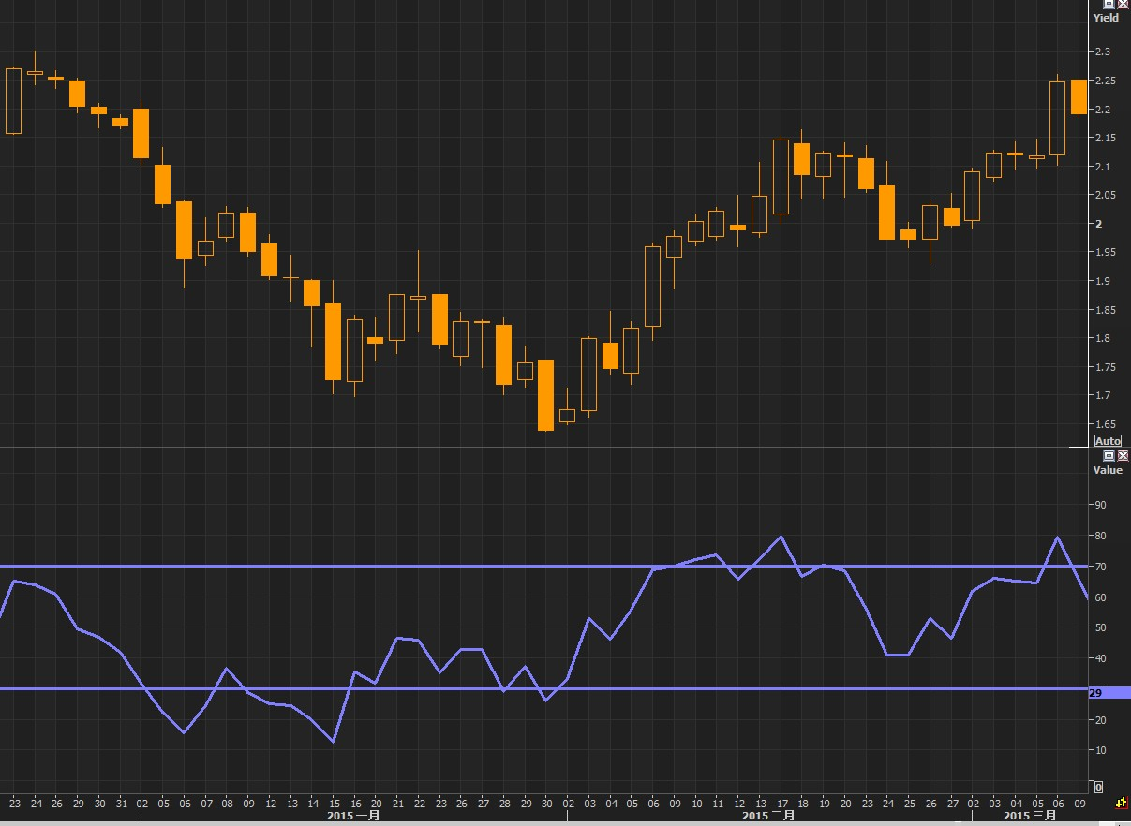
RSI背離條件
十年期美債殖利率,日線
近期
(3天)
前期參考區間
(15天)
RSI,6
觸發背離訊號

Slide 17
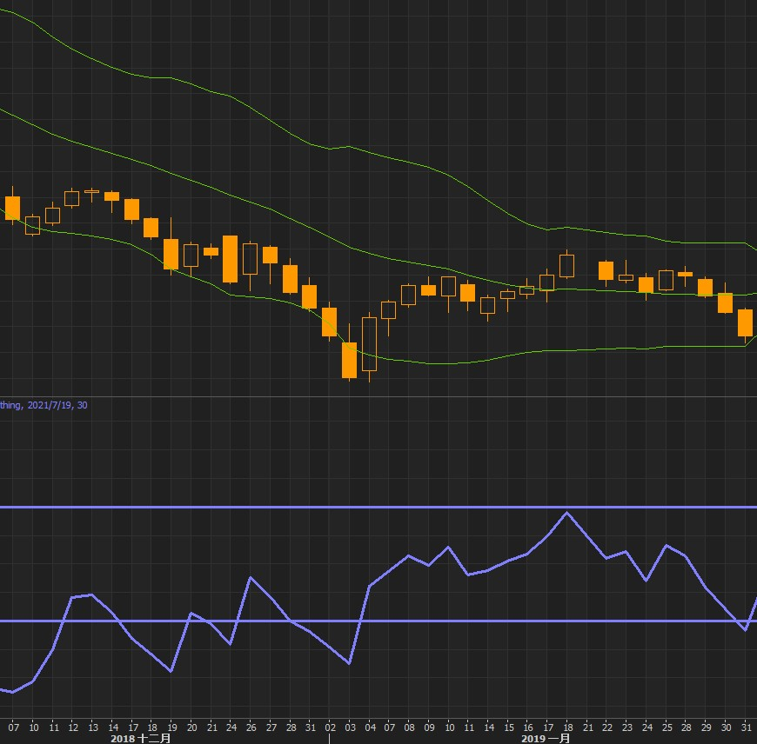
前述逆勢操作+RSI背離舉例
向上穿越布林通道
前一晚RSI<30
五天內RSI背離訊號
【放空40口】
RSI,6
觸發背離訊號

Slide 18
交易策略 ─ 逆勢操作回測
回測結果:
 | 2017 | 2018 | 2019 | 2020 | 2021
年損益(BP) | 115 | 11 | 90 | 17 | 17
交易口數 | 400 | 240 | 400 | 360 | 80
平均獲利 | 11.5 | 12 | 12 | 9.4 | 8.65
平均損失 | -- | -8.4 | -9.16 | -12 | --
最大獲利 | 24 | 12 | 24 | 12 | 12
最大損失 | -- | -12 | -12 | -9.87 | --
勝率 | 100% | 50% | 75% | 55.6% | 100%

Slide 19
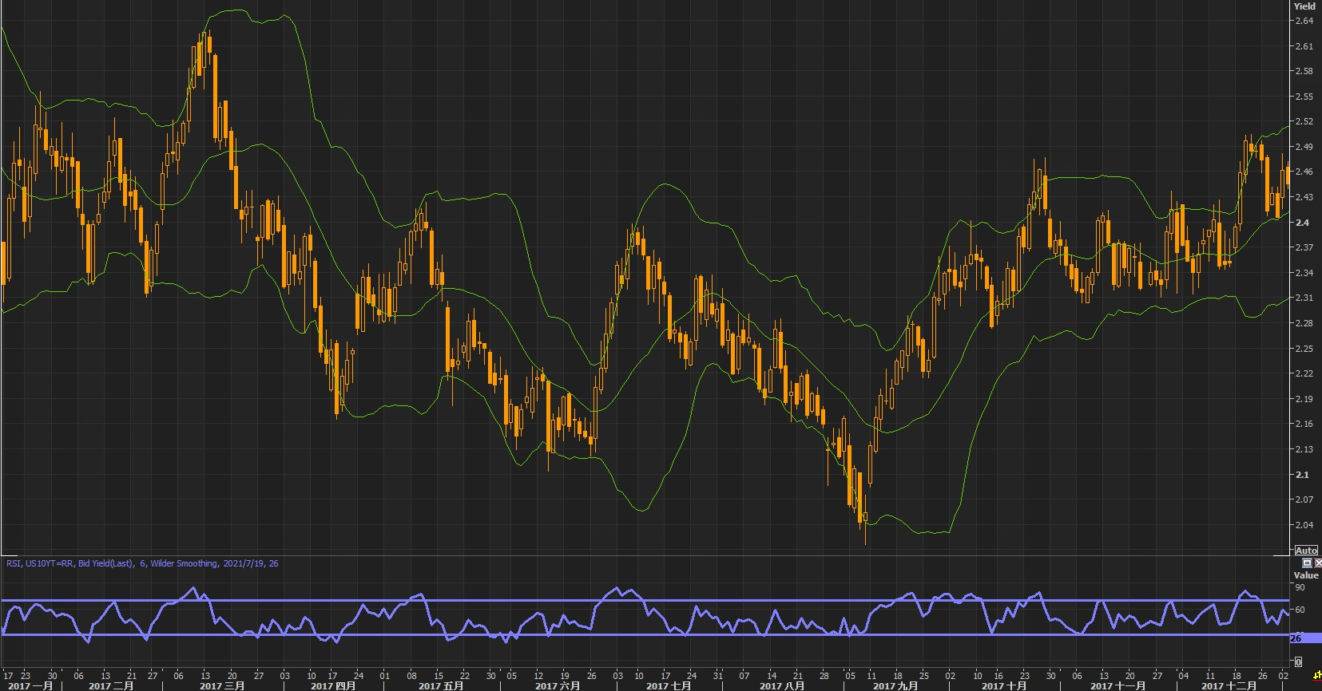
逆勢操作回測 ─ 2017年

Slide 20
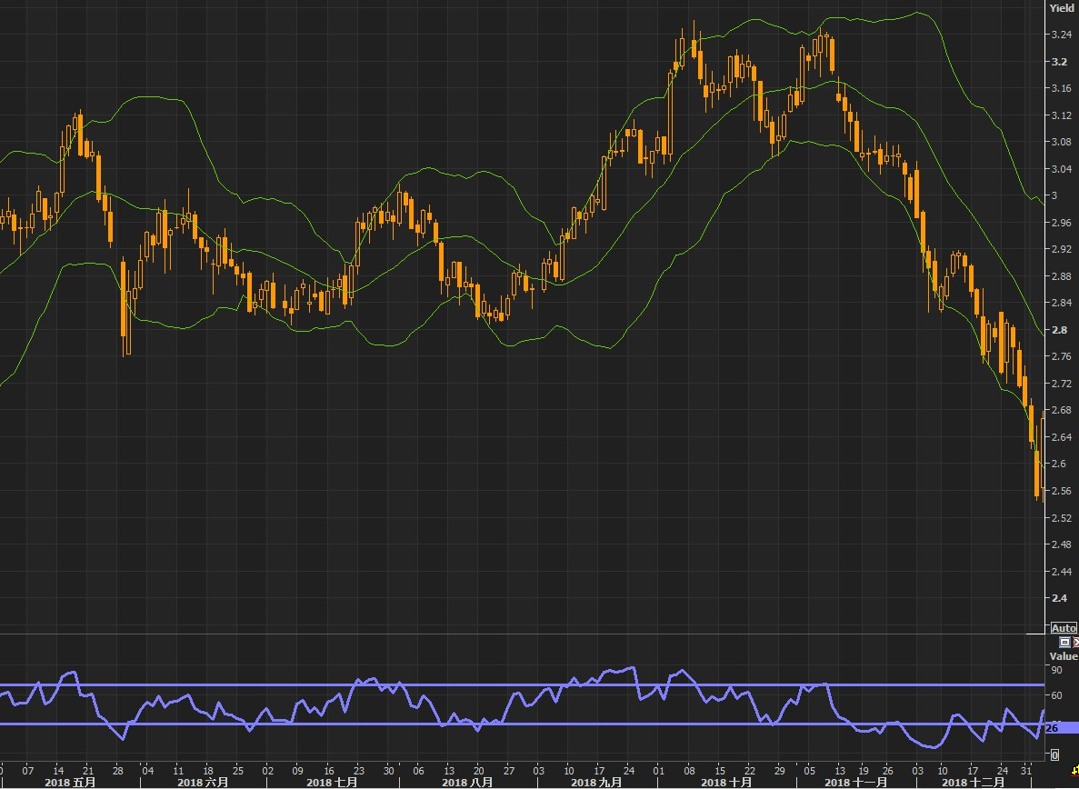
逆勢操作回測 ─ 2018年

Slide 21
Agenda
交易策略
逆勢交易 ── 布林通道+RSI
標債前後價格動能分析
增進客戶端Flow之策略
USD SI + USDTWD CCS

Slide 22
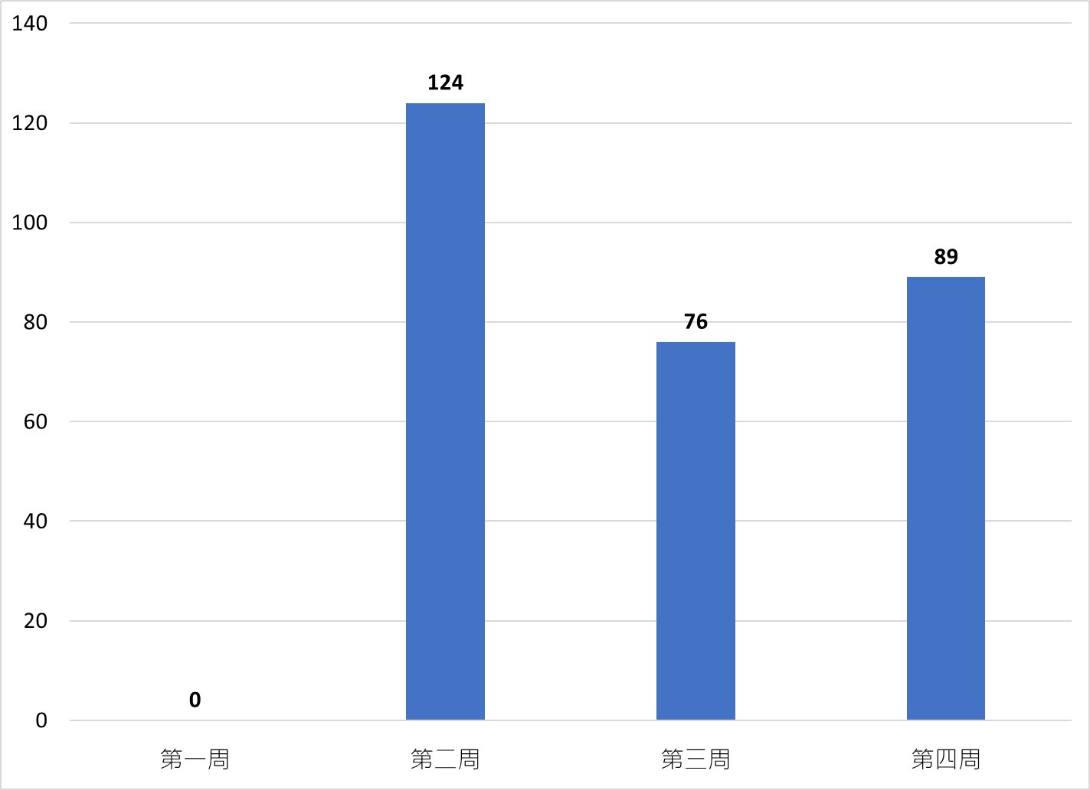
大量發債的供給面對價格產生壓力
美國財政部於每月第二周大量發長債
今年6月發債量
(10億美元)
大量發債的供給面對價格產生壓力

Slide 23

交易策略二 --- 標債前放空
回測規則:
標的為10年期美債殖利率
標售前四天的收盤價放空 (5/12標售 → 5/6尾盤放空)
一 | 二 | 三 | 四 | 五
 |  |  | 5/6 | 5/7
5/10 | 5/11 | 5/12 | 5/13 | 5/14
尾盤進場放空
交易商準備下周標債
標售10年期公債

Slide 24
交易策略二 --- 標債前放空
回測規則:
標的為10年期美債殖利率
以標售前四天的收盤價進場放空 (5/12標售 → 5/6尾盤放空)
出場條件:
停損: 12BP 停利: 無
標債當天公布標債結果時出場

Slide 25
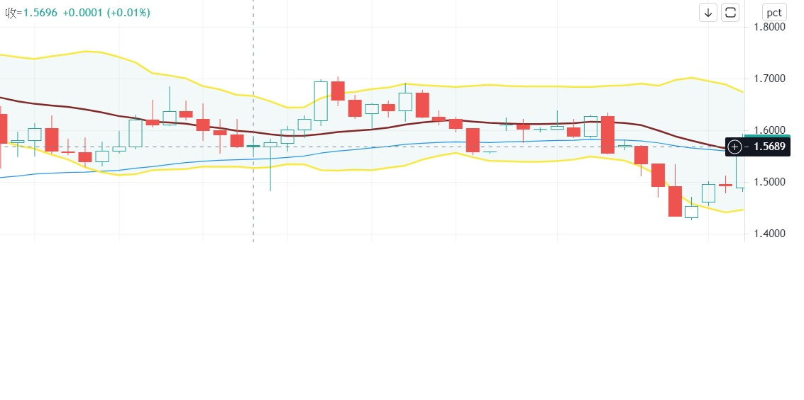
標債前空單出場舉例
標售10年期公債

Slide 26
標債前空單出場舉例
做空在1.57%

Slide 27
標債前空單出場舉例
得標利率在1.68%，出場
獲利約11BP
標售日

Slide 28
標債後 ─ 觀察到利率傾向下行
空頭回補 & 原旁觀等待的買盤進場
得標利率
標售日

Slide 29
交易策略二 --- 標債後反手做多
回測規則:
標的為10年期美債殖利率
以標售日當天之得標利率進場做多 (6/9空單平倉後做多)
一 | 二 | 三 | 四 | 五
 |  |  | 6/3 | 6/4
6/7 | 6/8 | 6/9 | 6/10 | 6/11
標售10年期公債

Slide 30
交易策略二 --- 標債後反手做多
回測規則:
標的為10年期美債殖利率
以標售日當天之得標利率進場做多 (空單平倉後做多)
出場條件:
停損: 6BP 停利: 6BP
若皆無碰到則3天後出場

Slide 31
標債後多單出場舉例
做多在1.684%
1.624%停利出場
獲利6BP
標售日

Slide 32
交易策略二 --- 標前空單、標後多單回測
 | 2013 | 2014 | 2015 | 2016 | 2017 | 2018 | 2019 | 2020 | 2021 | 總計
年損益(BP) | 80 | 60 | 27 | 44 | 21 | 55 | 54 | 108 | 27 | 481
交易次數 | 24 | 24 | 24 | 24 | 24 | 24 | 24 | 24 | 14 | 206
平均獲利 | 8.0 | 5.7 | 6.9 | 8.5 | 4.9 | 4.5 | 7.7 | 7.4 | 6.0 | 6.6
平均損失 | -5.9 | -3.9 | -7.0 | -6.0 | -4.7 | -4.2 | -6.8 | -4.0 | -6.9 | -5.6
最大獲利 | 18.6 | 9.3 | 18.3 | 21.0 | 7.9 | 12.7 | 17.6 | 18.9 | 12.5 | 18.9
最大損失 | -8.8 | -8.1 | -12.0 | -12.0 | -12.0 | -6.0 | -12.0 | -12.0 | -12.0 | -12.0
勝率 | 67% | 67% | 58% | 54% | 58% | 75% | 63% | 75% | 71% | 65%

Slide 33
兩項交易策略之損益總計(分年度)
(BP)

Slide 34
Agenda
交易策略
逆勢交易 ── 布林通道+RSI
標債前後價格動能分析
增進客戶端Flow之策略
USD SI + USDTWD FX SWAP

Slide 35
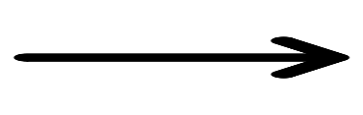
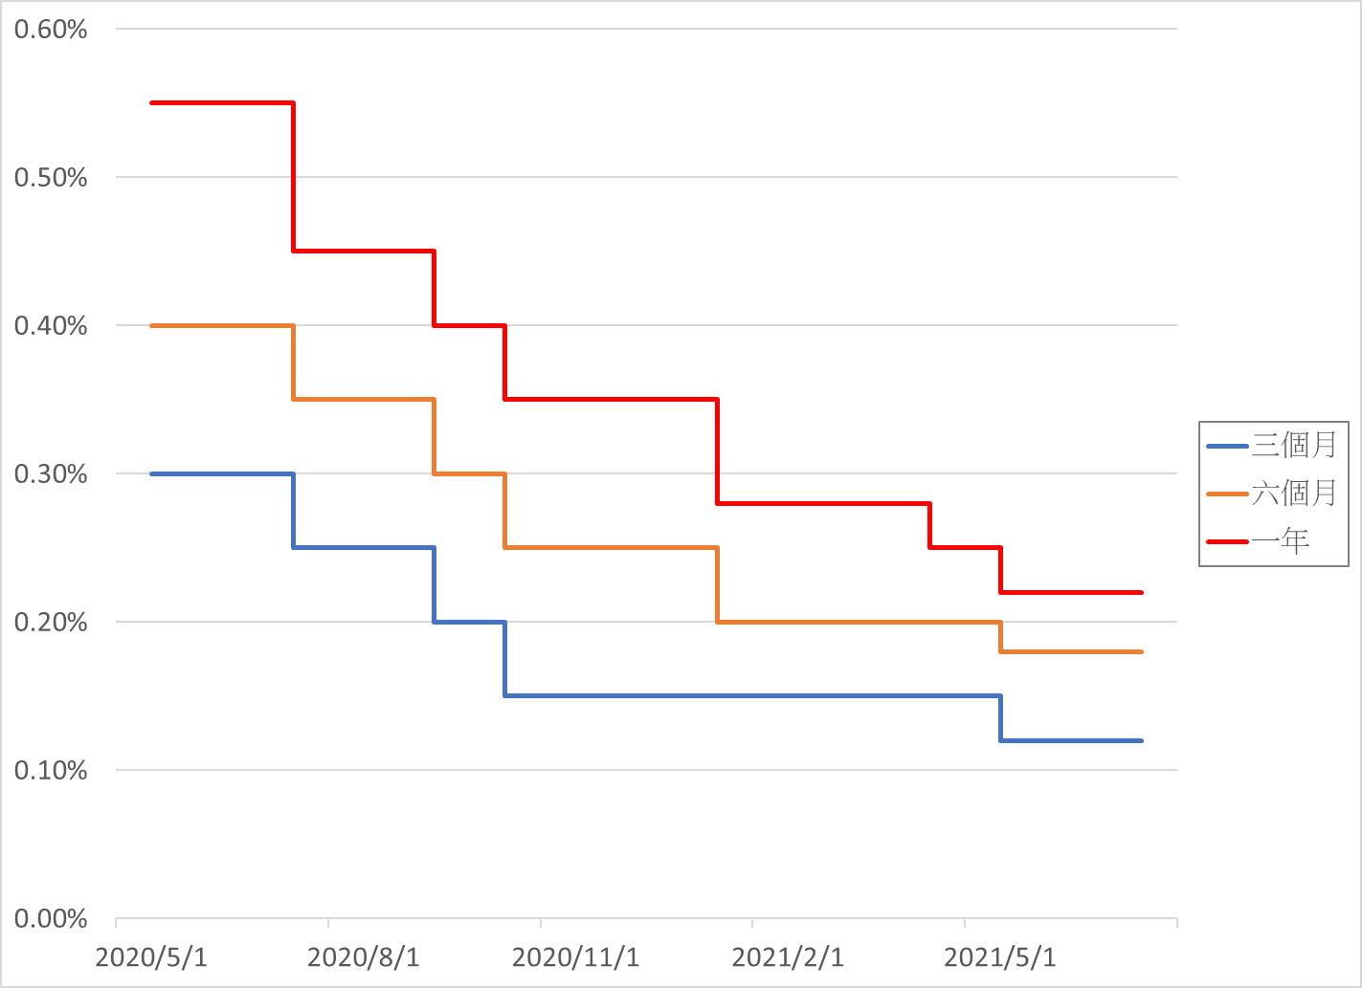
一般美金定存利率越來越低
Client
Deposit
TSIB
美元定存利率 (加點)

Slide 36



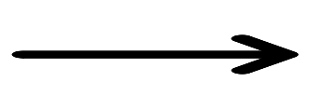
USD SI + USDTWD FX SWAP (期初)
Funding
Ref:
Spot: 28.000
3M Swap point: -0.010
S/B USDTWD
FX SWAP
TWD
28Mio
Client
USD SI
1Mio
USD 1Mio
IRD
TSIB
PM
TWD 28Mio

Slide 37
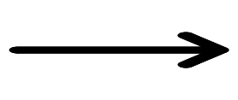
USD SI + USDTWD FX SWAP (期末)
Funding
Ref:
Spot: 28.000
3M Swap point: -0.010
TWD
28Mio
TWD FTP
Client
USD 1Mio
+USD利息
TWD28Mio + FTP
IRD
TSIB
PM
USD 1Mio
若 USD 利息大於
客戶原先定存利率
客戶收益↑
USD 利息

Slide 38
Swap Point越低，報出收益較FTP越高 – 3M
3M Swap Point
 | Swap Point | SI年化收益 | USD 3M FTP | 相差
2020/6/17 | -0.038 | 0.91% | 0.44% | 0.47%
2020/12/15 | -0.025 | 0.76% | 0.31% | 0.45%
2021/5/21 | -0.015 | 0.61% | 0.19% | 0.42%
2021/7/19 | -0.001 | 0.41% | 0.15% | 0.26%

Slide 39
Swap Point越低，報出收益較FTP越高 – 6M
6M Swap Point
 | Swap Point | SI收益 | USD 6M FTP | 相差
2020/6/15 | -0.085 | 1.05% | 0.49% | 0.56%
2020/12/16 | -0.044 | 0.79% | 0.32% | 0.47%
2021/5/19 | -0.032 | 0.70% | 0.20% | 0.50%
2021/7/19 | -0.01 | 0.55% | 0.19% | 0.36%

Slide 40
此產品對三方受益
客戶
TMU
Trader
提升收益
SI收益高於同天期FTP
創造UF
客戶承做SI時賺取手收
增加Flow
B/S USDTWD
FX SWAP

Slide 41
Thank you
for listening

Slide 42

附件一 Trader 報價USD Swap利息
TWD利息折現後換成美金: $\frac{28Mio ∗ (0.40\% ∗ 1/4) }{\left(1+0.08\%\right)^(\frac{1}{4})}$ / 28
Swap 點算出多出的台幣換成美金: 10,000 / 28
年化收益: USD1,178 * 4 / 1Mio = 0.4712%
Ref:
Spot: 28.000
Swap point: -0.010
客戶承做1Mio USD SI
三個月台幣FTP為0.40%
台幣ON Discount: 0.08%
USD 1,178

Slide 43
附件二 法人客戶美金定存利率參考
美金定期存款 單位:TWD 億 | 天期 | 202104 |  | 202105 |  | 202106
 |  | 平均餘額 | 會計利率 | 平均餘額 | 會計利率 | 平均餘額 | 會計利率
產業金融處 | 3M< T<=6M | 139 | 0.31% | 265 | 0.30% | 299 | 0.29%
 | 6M< T<=12M | 370 | 0.54% | 315 | 0.52% | 299 | 0.50%
環貿金融處 | 3M< T<=6M | 47 | 0.23% | 53 | 0.24% | 59 | 0.22%
 | 6M< T<=12M | 147 | 0.50% | 142 | 0.46% | 135 | 0.42%
服務業金融處 | 3M< T<=6M | 27 | 0.27% | 36 | 0.27% | 39 | 0.26%
 | 6M< T<=12M | 35 | 0.41% | 31 | 0.38% | 31 | 0.37%
小計 | 3M< T<=6M | 214 | 0.29% | 353 | 0.29% | 397 | 0.27%
 | 6M< T<=12M | 553 | 0.52% | 487 | 0.50% | 465 | 0.47%

Slide 44
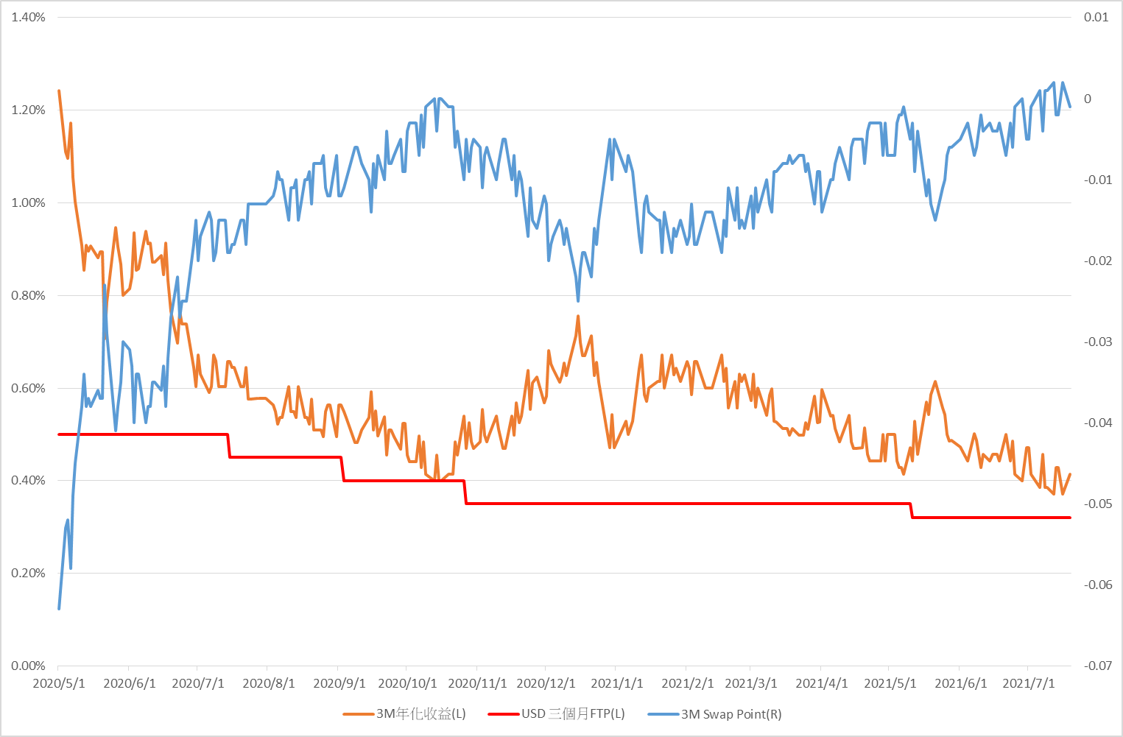
附件三 Swap Point 與 SI收益率完整比較圖

Slide 45
附件四 Swap Point報出的收益和FTP相比 – 1Y
1Y Swap Point
 | Swap Point | 年化收益 | USD 1Y FTP | 相差
2020/7/22 | -0.135 | 1.14% | 0.59% | 0.55%
2020/12/17 | -0.086 | 0.98% | 0.36% | 0.62%
2021/5/21 | -0.092 | 1.01% | 0.26% | 0.75%
2021/7/19 | -0.049 | 0.85% | 0.24% | 0.61%

